Slide 1
FUNDAR · DIAGNÓSTICO Y PROPUESTAS
La crisis de endeudamiento de los hogares, pieza por pieza
Muchas familias deben más de lo que pueden pagar. Acá va cómo se armó el problema, en cuatro pasos, y qué se puede hacer para desarmarlo.
2026
Notes:
Presentación de Fundar sobre el sobreendeudamiento de las familias: cómo se armó, qué tan grave es y qué se puede hacer.

Slide 2
Hoy, más de 1 de cada 6 pesos prestados está en mora
LO QUE SE ARMÓ
La mora es la parte de lo prestado que no se paga hace más de 90 días. Cada fila es toda la deuda de las personas con bancos, fintech y billeteras, partida en 40 ladrillos iguales.
Diciembre de 2024 3,6% en mora: 1 ladrillo de cada 40
Diciembre de 2025 12,6% en mora: 5 de cada 40
Junio de 2026 17,5% en mora: 7 de cada 40, más de 1 de cada 6
Fuente: EcoGo y Universidad Austral en base a la Central de Deudores del BCRA (crédito a personas: bancos, fintech y billeteras). Redondeado: 3,6% ≈ 1/40; 12,6% ≈ 5/40; 17,5% = 7/40.
Notes:
El resultado final: en 18 meses la mora del crédito a personas (bancos, fintech y billeteras) pasó de 3,6% a 17,5% de lo prestado. Antes era uno de cada 40 pesos; hoy, más de uno de cada seis. Una sola serie (EcoGo y Universidad Austral), así que los tres momentos son comparables. El resto de la presentación muestra cómo se llegó acá.

Slide 3
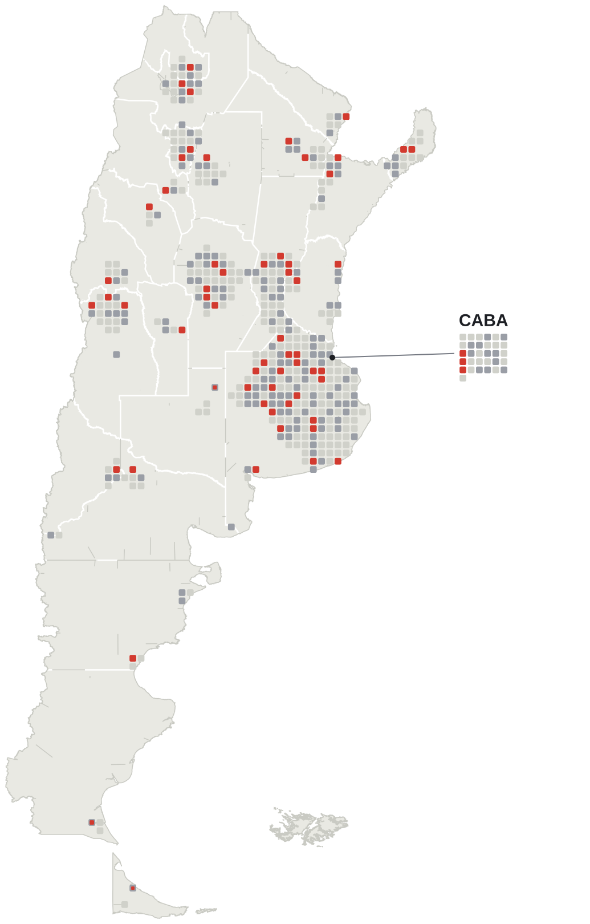
Casi 6 millones de personas tienen deudas en mora
EL PAÍS, LADRILLO POR LADRILLO
En mora
5,9 millones
Con deudas al día
15,8 millones
Sin deudas registradas
24,4 millones
Cada cuadradito ≈ 100.000 habitantes, cerca de sus ciudades; CABA, ampliada. Donde hay menos de 50.000 morosos (La Pampa, Santa Cruz y Tierra del Fuego), el rojo ocupa solo una parte del cuadradito.
PERSONAS
PESOS
FAMILIAS
1 de cada 8
$17,8
6 de cada 10
habitantes tiene deudas en mora. Entre quienes deben algo, son el 27%.
billones de pesos están en mora, sumando todas las deudas atrasadas de las personas.
hogares usan alguna forma de financiamiento. No hay un dato público de hogares en mora.
Deudas chicas: casi 4 de cada 10 morosos deben menos de un salario mínimo.
Fuentes: Mati Fernández y CEPA sobre la Central de Deudores del BCRA (2026); INDEC, Censo 2022; IPYPP; UCA. Morosos por provincia: CEPA para Buenos Aires, Córdoba, Santa Fe, CABA y Chaco; el resto, estimado por población y tasa de mora (EcoGo-Austral).
Notes:
5,86 millones de personas tenían al menos una deuda en mora en junio de 2026: uno de cada ocho habitantes y el 27% de quienes tienen deudas registradas en la Central de Deudores. Deben $17,8 billones. No hay un dato público de hogares en mora; sí sabemos que 6 de cada 10 hogares usan alguna forma de financiamiento (IPYPP, EPH).

Slide 4
Billeteras: más morosos. Bancos: más plata en mora
DÓNDE ESTÁ LA MORA
Billeteras y fintech
Bancos privados
Bancos públicos y otros
De cada 40 personas en mora…
42%
27%
31%
De cada 40 pesos en mora…
11%
45%
44%
Tasa de mora: 31% de lo prestado por billeteras y fintech, contra 15% en bancos y financieras.
Deuda típica en mora: $116.000 en Mercado Pago, contra $1.458.000 en bancos privados.
Fuentes: Mati Fernández (Central de Deudores, BCRA) y EcoGo-Austral, junio de 2026. Billeteras y fintech: Mercado Pago y prestamistas no bancarios. Deuda típica = mediana.
Notes:
Las billeteras y fintech concentran 4 de cada 10 personas en mora, pero solo 1 de cada 10 pesos en mora: son muchas deudas chicas. Los bancos privados tienen el 27% de los morosos y el 45% de la plata. La tasa de mora en fintech (31%) duplica la del sistema financiero (15%).

Slide 5
Cuatro piezas, una encima de la otra
QUÉ HAY EN LA CAJA
Ingresos
Crédito
Tasas
Mora
¿Alcanza la plata a fin de mes?
¿Cómo se tapó el agujero?
¿Por qué se encareció la deuda?
¿Cuántos no pueden pagar?
−16,5%
+58%
32→60%
17,5%
cayó el ingreso disponible entre 2023 y mayo de 2026.
creció el crédito a las familias en 2024, por encima de la inflación.
saltó la BADLAR nominal entre julio y agosto de 2025.
de lo prestado a las personas está en mora, con bancos, fintech y billeteras (junio de 2026).
Notes:
Las cuatro piezas de la crisis, en el orden en que se apilaron: ingresos, crédito, tasas y mora.

Slide 6
El ingreso dejó de alcanzar
1
PASO 1 DE 4 · INGRESOS
El ajuste licuó salarios y jubilaciones, y el consumo cayó.
Resultado: en mayo de 2026, lo que le queda a una familia después de pagar los gastos fijos fue 16,5% menor que en 2023.
Ingreso disponible: lo que queda del sueldo después de pagar los gastos fijos
2023 100
Mayo de 2026 83,5
No fue un mal mes. No fue un shock transitorio: es un problema estructural. Por eso el agujero se volvió a abrir cada mes.
−16,5%
Índice, 2023 = 100. Ladrillos a escala.
Fuente: Equilibra, citado por Infobae (22 de julio de 2026). Ingreso disponible = ingresos menos gastos fijos de los hogares.
Notes:
Punto de partida: la caída del ingreso real. Cuando el ingreso no alcanza para los gastos fijos, el crédito se vuelve la vía para cerrar el mes.

Slide 7
El crédito tapó el agujero
2
PASO 2 DE 4 · CRÉDITO
En 2024 el crédito a las familias creció 58% por encima de la inflación. Los préstamos personales, 134%. En 2025 siguió creciendo, más despacio.
Como pagar el súper con tarjeta: resuelve este mes, pero le suma una cuota al que viene.
Fuente: First Capital Group en base a BCRA e INDEC. Variación real, diciembre contra diciembre.
Notes:
En 2024 el crédito creció 58% real y los préstamos personales más de 130%. En 2025 siguió creciendo, a menor ritmo: 44% en personales y 17% en tarjetas.

Slide 8
La deuda se volvió cara de golpe
3
PASO 3 DE 4 · TASAS
Tasa BADLAR real (por encima de la inflación), % anual
2025, mes a mes
1
2
3
4
1
Abril. Acuerdo con el FMI y salida del cepo.
2
Julio. Fin de las LEFIs: el Gobierno deja de fijar la tasa.
3
Septiembre. Elecciones bonaerenses: tasa real de casi 40%.
4
Octubre. Swap con EE.UU. y legislativas: las tasas bajan.
Tasa real: si es negativa, la inflación achica la deuda; si es positiva, la agranda.
ene-25
mar-25
may-25
jul-25
sep-25
nov-25
ene-26
mar-26
may-26
jul-26
sep-26
Fuente: BCRA (BADLAR bancos privados) e INDEC. Sombreado: tasas altas, del fin de las LEFIs a las legislativas. La BADLAR nominal pasó de 32% en julio a casi 60% en agosto.
Notes:
En 2025 el Gobierno liberó las tasas. Con el acuerdo con el FMI salió el cepo (abril) y con el fin de las LEFIs (julio) el BCRA dejó de fijar una tasa de referencia: la BADLAR nominal pasó de 32% a casi 60% en agosto. La incertidumbre electoral (bonaerenses en septiembre, legislativas en octubre) llevó la tasa real a casi 40%; recién bajó con el swap con EE.UU. y después de las legislativas.

Slide 9
Y la deuda dejó de pagarse
4
PASO 4 DE 4 · MORA
Fallan más las piezas que más crecieron: personales y tarjetas. La mora hipotecaria sigue baja.
Fuente: BCRA, Informe sobre Bancos; Max Capital.
Notes:
La mora de las familias pasó de 2,8% en mayo de 2024 a 12,8% en mayo de 2026. Los préstamos personales (15,9%) y las tarjetas (13,1%) concentran el problema; la mora hipotecaria sigue baja.

Slide 10
Cuatro piezas para sacar a las familias de la deuda
CÓMO DESARMARLA
Ponerle techo al precio
NACIÓN
Que se vea todo
NACIÓN
Volver a poner topes a las tasas y a los punitorios, también en billeteras virtuales y proveedores no financieros.
Que las fintechs informen a la Central de Deudores y que todas las entidades muestren costos y condiciones con la máxima claridad.
Alivio a los deudores
NACIÓN
Defender al que se endeuda
PROVINCIA
Un régimen para reestructurar deudas de hogares sobreendeudados y una reclasificación temporal de deudores, como en la pandemia.
Defensa del consumidor financiero que pueda mediar y sancionar, y una campaña sobre lo que de verdad cuesta endeudarse.
Notes:
Tres propuestas de alcance nacional —precio, transparencia y alivio— y una agenda propia para la provincia en defensa del consumidor financiero.

Slide 11
En Santa Fe, 1 de cada 4 deudores está en mora
ZOOM · SANTA FE
De cada 40 santafesinos con deudas, 10 están en mora.
En el país son 11 de cada 40 (27%).
412.845
13%
personas en mora. Tercera provincia en cantidad, detrás de Buenos Aires y Córdoba.
de la plata prestada está en mora: apenas debajo del 13,9% nacional.
6 en mora irrecuperable · situación 5
31% vs. 10%
$2,3 millones
4 en mora con chance de cobro · situaciones 3 y 4
mora en billeteras virtuales contra mora en bancos, en la provincia.
deuda promedio en mora; en el país, $2,6 millones.
30 al día
Algo mejor que el promedio, pero grande en cantidad: es la tercera provincia con más morosos del país.
Fuente: CEPA en base a la Central de Deudores del BCRA (julio de 2026). Mora: atrasos de más de 90 días por persona (CUIT). Ladrillos redondeados: 25% = 10/40 y 64% de los morosos ≈ 6/10.
Notes:
Santa Fe tenía 412.845 personas en mora en julio de 2026, el 25% de sus 1,63 millones de deudores. Por tasa está entre las más bajas (22 de 24), pero por cantidad es la tercera del país. 264.770 están en situación 5, irrecuperable. La mora en billeteras virtuales (31,2%) triplica la de los bancos (9,6%). Dato extra: el departamento Rosario es el más afectado de la provincia (17,1% según CEC, junio de 2026).

Slide 12
En Santa Fe ya hay piezas en marcha
EJEMPLO REAL · SANTA FE
YA FUNCIONA
EN LA LEGISLATURA
Plan de Protección de los Ingresos
Código de derechos de consumidores: préstamo responsable también para fintech y billeteras, y una audiencia única para renegociar todas las deudas.
Gobierno provincial y Banco Santa Fe: varias deudas pasan a un solo préstamo de hasta 60 cuotas, con dos meses de gracia.
Refinanciación de deudas: créditos a tasa fija de hasta 35% anual y 24 meses o más.
+18.500
adhesiones al 11 de agosto de 2026
Sistema provincial de asistencia: asesoramiento gratuito y una mesa de mediación con los acreedores.
Encaja con la pieza amarilla: una defensa del consumidor provincial que pueda mediar y sancionar.
Fuentes: Gobierno de Santa Fe, La Capital, El Litoral, Infocielo y Parlamentario. Los tres proyectos no tienen aprobación según la prensa (octubre de 2026).
Notes:
Santa Fe ya tiene un plan en marcha para unificar deudas (Plan de Protección de los Ingresos, con el Banco Santa Fe) y tres proyectos en la Legislatura. El Código de Implementación de los Derechos de las Personas Consumidoras y Usuarias es el que más se parece a nuestra recomendación provincial: préstamo responsable para todo el que preste (regulado o no por el BCRA), límites a la cobranza y una oficina de renegociación con audiencia única, plan de hasta 5 años y piso de un salario mínimo. Verificar si el plan siguió abierto después del 30 de septiembre.

Slide 13
Ninguna de estas piezas reemplaza a la primera
ADVERTENCIA DEL FABRICANTE
Sin recuperación del ingreso real, ninguna solución financiera alcanza.
Las medidas alivian a quien ya debe y ordenan el crédito. Pero si lo que entra no alcanza, el agujero se vuelve a abrir.
Fuentes: BCRA (Informe sobre Bancos; BADLAR bancos privados; Central de Deudores, procesada por Mati Fernández), INDEC (Censo 2022), CEPA, Equilibra, EcoGo-Universidad Austral, IPYPP, UCA, First Capital Group y Max Capital.
Notes:
Mensaje de cierre: las medidas financieras alivian, pero el problema de fondo es el ingreso. La pieza azul, la primera, es la que sostiene todo lo demás.

